Slide 1
Training and controlling a service robot via voice commands
การฝึกสอนและสั่งงานหุ่นยนต์บริการด้วยเสียงพูด
โดย นางสาวจุฬาวรรณ ชั้นแจ่ม 07570478
นางสาวนลพรรณ ศรีเทา 07570507

Slide 2
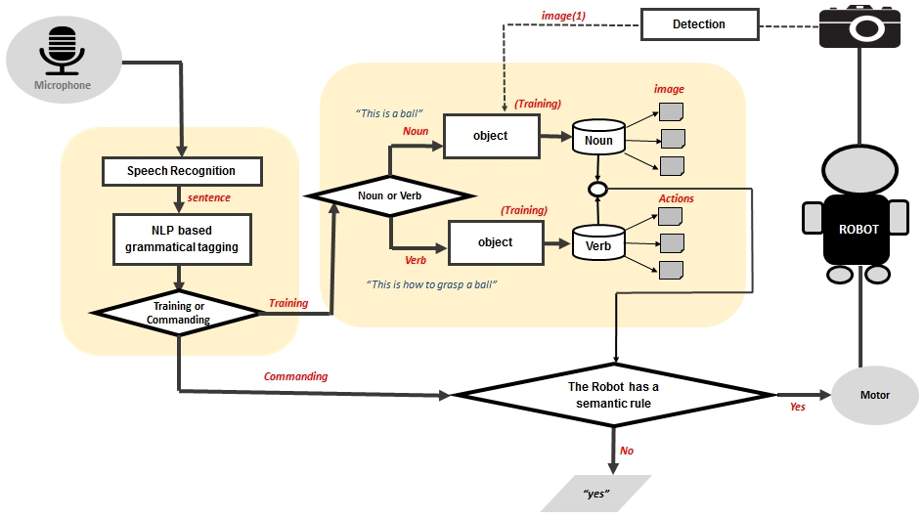
ภาพรวมของระบบ

Slide 3
ภาพรวมของระบบ

Slide 4
ภาพรวมของระบบ

Slide 5
ตัวอย่างการใช้ประโยคและการตอบสนองของหุ่นยนต์
ประโยคที่ใช้ | การกระทำของหุ่นยนต์
“Do you know ball ?” | ถ้าหุ่นยนต์รู้จักวัตถุ จะแสดงผลคำว่า “Yes” แต่ถ้าหุ่นยนต์ไม่รู้จักวัตถุจะแสดงผลคำว่า “No”
“This is a ball end” | ถ้าหุ่นยนต์สามารถจำวัตถุได้แล้ว จะแสดงข้อความ “I’m understand” แต่ถ้าหุ่นยนต์ไม่สามารถรู้จำวัตถุได้ หุ่นยนต์จะไม่โต้ตอบกลับมา
“Jerry move the ball to the left” | ถ้าหุ่นยนต์เข้าใจคำสั่ง หุ่นยนต์จะหยิบลูกบอลสีแดงไปทางซ้าย แต่ถ้าหุ่นยนต์ไม่เข้าใจคำสั่ง หุ่นยนต์จะไม่โต้ตอบกลับมา
“Jerry do you know it ?” | เนื่องจากประโยคผิดหลักไวยากรณ์ที่ตั้งไว้ ดังนั้นหุ่นยนต์จะไม่โต้ตอบกลับมา
“Jerry touch bottle” | ถ้าหุ่นยนต์เข้าใจคำสั่ง หุ่นยนต์จะจับแก้วน้ำ ถ้าหุ่นยนต์ไม่เข้าใจคำสั่ง หุ่นยนต์จะไม่โต้ตอบกลับมา

